Slide 1

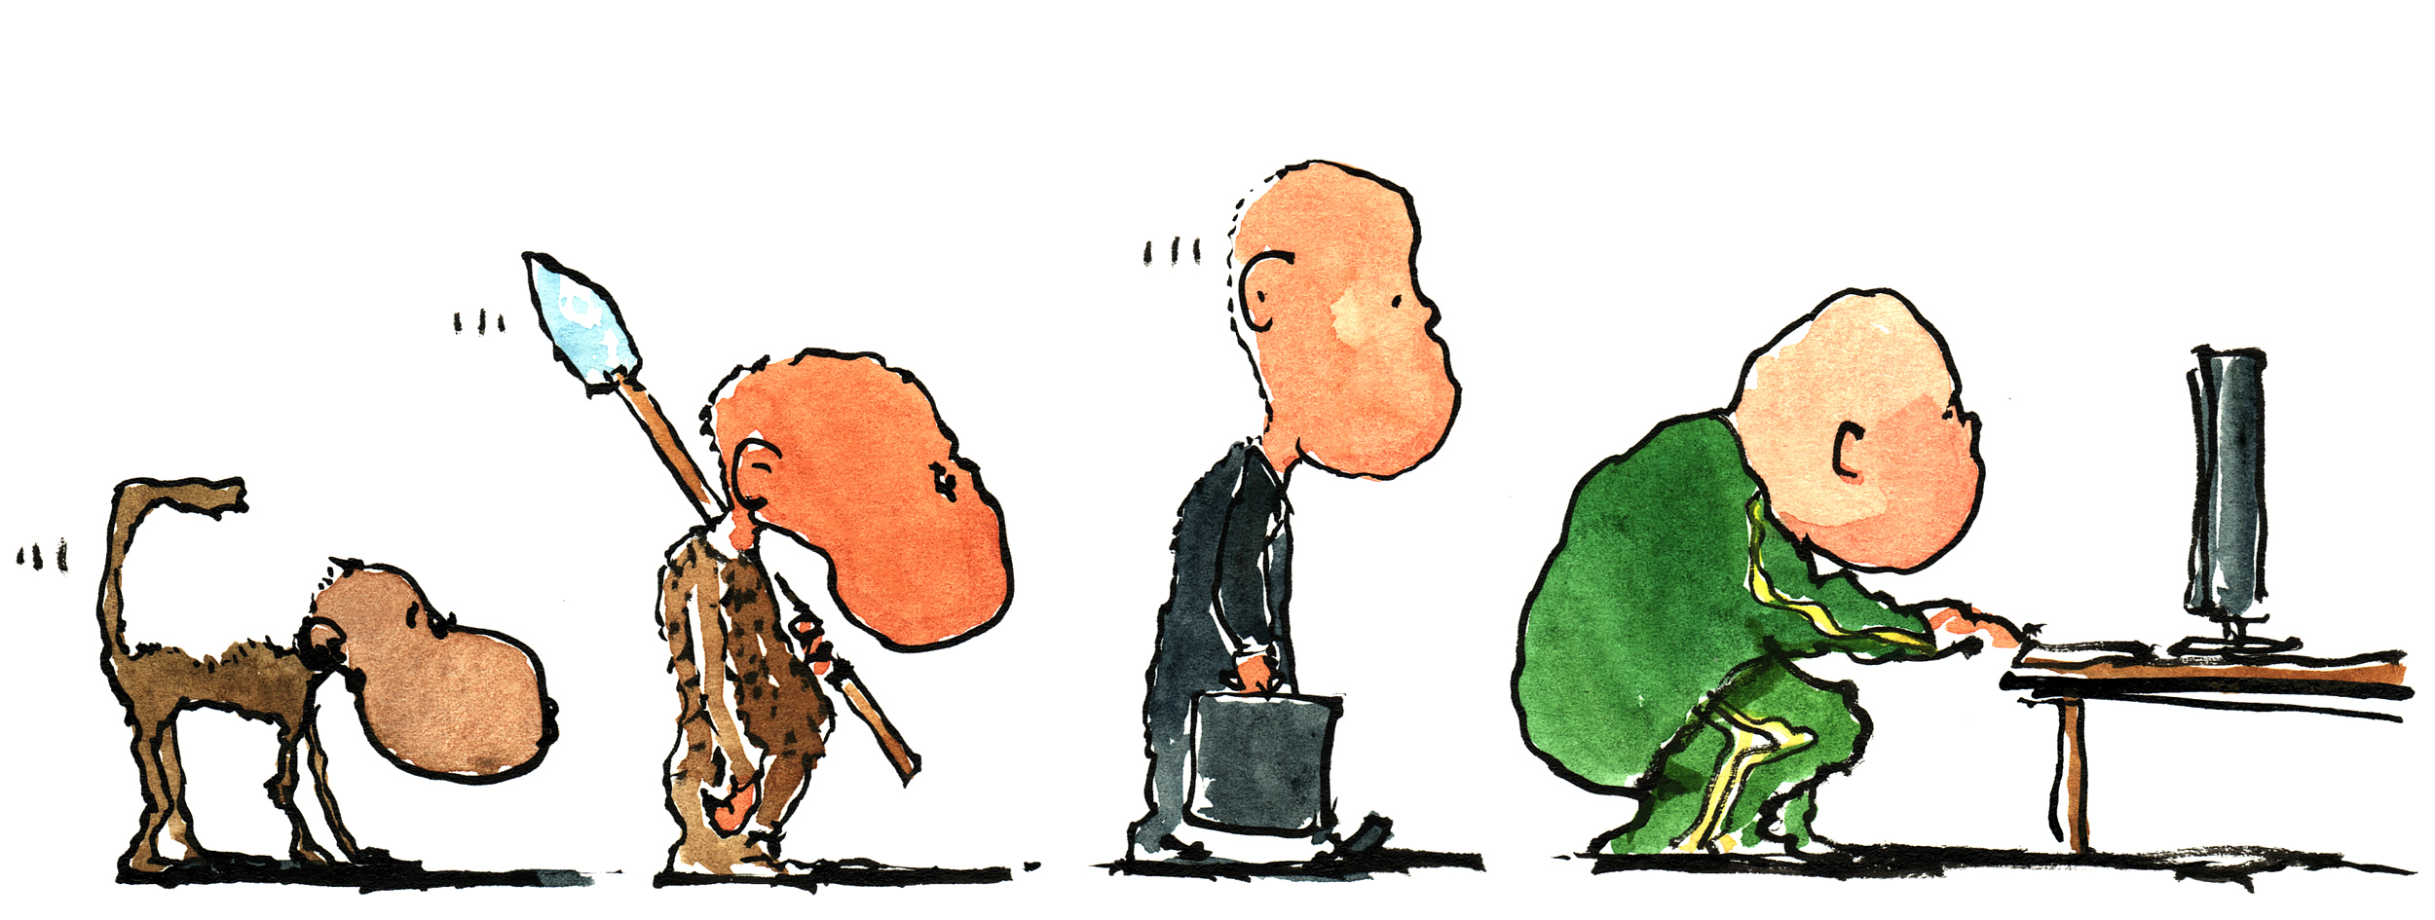

Man Chain illustration by Frits Ahlefeldt-Laurvig | CC BY-ND
Les 6: Loops en iteraties
Programming (onderdeel van TICT-V1SE1-24)
HBO-ICT propedeuse blok 1

Slide 2
Loops en iteraties
While loops §7.1
Oneindige loops §7.5
Loop controle (continue) §7.3.3
Geneste loops §7.4

Slide 3
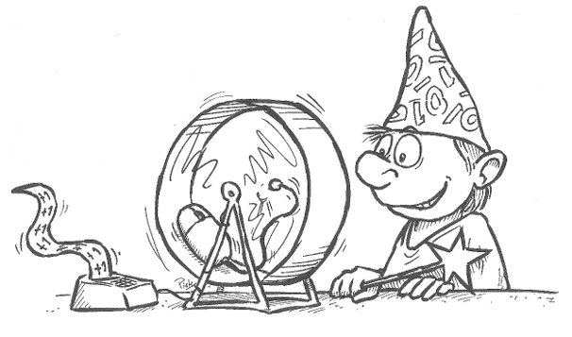
While-loop (§7.1)
Naast for-loops zijn er ook while-loops, gebaseerd op een booleaanse conditie!
Alle acties worden steeds opnieuw uitgevoerd zolang (while) de conditie True is!
uitvoer
num = 1 while num <= 5: print(num) num += 1 print("Klaar")
1
2
3
4
5
Klaar
while <boolean expressie>:
<acties>

Slide 4
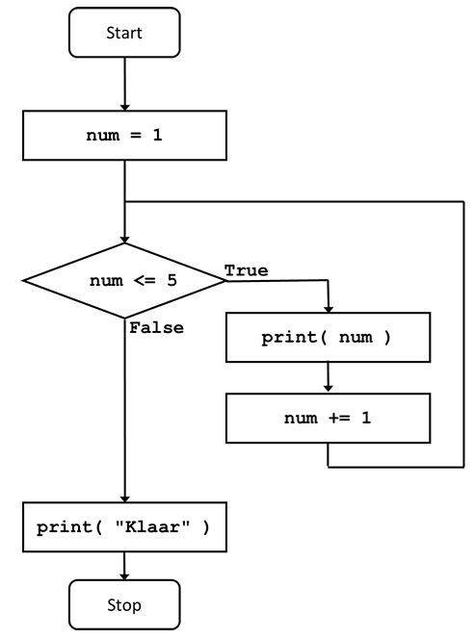
While-loop in stroomdiagram (§7.1)
In een stroomdiagram weergegeven:
num = 1 while num <= 5: print(num) num += 1 print("Klaar")

Slide 5
Oefening
Neem de code van de vorige slide over
Wijzig deze code zodat de getallen 1, 3, 5, 7, en 9 afgedrukt worden.

Slide 6
Loop patronen (§7.1.2)
Oplossingen die vaak voorkomen, noemen we patronen! Veelvoorkomende loop-patronen:
De ‘counter-loop’; loop met ’teller’ variabele die bijhoudt hoe vaak je door loop gaat
De ‘accumulator-loop’: een loop met een variabele voor tota(a)l(en)
totaal = 0 teller = 0 while teller < 5: totaal += int(input("Geef een nummer: ")) teller += 1 print("Totaal is", totaal)
uitvoer
Geef een nummer: 4
Geef een nummer: 5
Geef een nummer: 5
Geef een nummer: 6
Geef een nummer: 8
Totaal is 28

Slide 7
Oefening
Neem de code van de vorige slide over
Wijzig de code zodat niet alleen het totaal maar ook het gemiddelde wordt afgedrukt.

Slide 8
De gebruiker in controle (§7.1.3)
Voorgaande voorbeelden kan je met while, maar ook met for uitvoeren!
Maar while-loops zijn de betere optie als het aantal herhalingen niet van tevoren weet:
num =-1 totaal = 0 while num != 0: num = int(input("Geef een nummer: ")) totaal += num print("Totaal is", totaal)
uitvoer
Geef een nummer: 8
Geef een nummer: 4
Geef een nummer: 0
Totaal is 12
Gaat door totdat de gebruiker ‘0’ invoert!
Weet jij waarom num op -1 geïnitialiseerd moet worden?

Slide 9
Alternatief: input vóór herhaling (§7.1.3)
Alternatief voor num = -1:
num = int(input("Geef een nummer: ")) totaal = 0 while num != 0: totaal += num num = int(input("Geef een nummer: ")) print( "Totaal is", totaal )
Niet iedereen vindt deze ‘dubbele input’ code mooi…

Slide 10
De ‘while True’ loop (§7.5)
We kunnen ook afdwingen dat de loop minimaal één keer wordt uitgevoerd!
Daarvoor gebruik je ‘True’ als conditie:
totaal = 0 while True: num = int(input("Geef een nummer: ")) if num == 0: break totaal += num print("Totaal is", totaal)
Met behulp van een if-statement en break stop je de loop alsnog!

Slide 11
De eindeloze loop (§7.1.4)
Let bij een while-loop op dat ‘ie niet eindeloos is:
nummer = 1 while nummer != 2: nummer += 2 print(nummer) print("Klaar")
Je computer ‘hangt’ in de loop, het programma stopt nooit. Print ‘nummer’ om dit effect te zien!

Slide 12
Oefening
Laat de gebruiker een positief geheel getal invoeren. Als de gebruiker een negatief getal ingeeft, geef je een melding dat dat niet mag, en laat de gebruiker opnieuw een getal laten invoeren. Herhaal dit totdat er een positief getal is ingevoerd. Print het positieve getal na afloop.
Probeer het eerst zonder, en daarna met een while True loop op te lossen.

Slide 13
Skippen met continue (§7.3.3)
In een for- of while-loop kan je break en continue gebruiken!
break beëindigt de loop (zie les 3)
continue beëindigt de huidige cyclus, daarna start het programma opnieuw bij de conditie:
num = 0 while num < 100: num += 1 if num % 3 == 0: continue if num % 10 == 7: continue print(num)
Dit programma print dus de getallen 1 t/m 100, behalve getallen die eindigen op 7 of deelbaar door 3 zijn

Slide 14
Nested loops (§7.4)
Een loop mag ook in een andere loop gebruikt worden:
i = 0 while i < 3: print(f"i = {i}") j = 0 while j < 3: print(f"i, j = {i},{j}") j += 1 i += 1
for i in range(3): print(f"i = {i}") for j in range(3): print(f"i, j = {i},{j}")
uitvoer
i = 0
i, j = 0,0
i, j = 0,1
i, j = 0,2
i = 1
i, j = 1,0
i, j = 1,1
i, j = 1,2
i = 2
i, j = 2,0
i, j = 2,1
i, j = 2,2
i = 0 while i < 3: print(f"i = {i}") for j in range(3): print(f"i, j = {i},{j}") i += 1

Slide 15
Oefening
Gegeven is de volgende lijst met lijsten:
kazen = [ ["De Zaanse Hoeve Goudse jong 48+ plakken", 4.55, "400g"], ["De Zaanse Hoeve Mild 45+ geraspt", 2.39, "200g"], ["Goudse jong 48+ plakken", 2.95, "190g"], ["Eru Kids", 1.69, "100g"], ]
Schrijf een loop om de kazen langs te lopen
Schrijf een geneste loop om per kaas artikelnaam en prijs te printen!

Slide 16
Opdracht(en)
Deze les:
Maak de quiz (optioneel)
Maak openstaande opdrachten af
Voor volgende les:
Maak de voorbereidingsopdrachten
Lees de op Canvas genoemde literatuur!!
Start met de oefeningen op Canvas

